Slide 1
Презентация на тему «Основные этапы разработки мобильных приложений»
Автор: Коюшев Павел Иванович, воспитатель, руководитель кружка «Компьютерная грамотность»,
ГУ РК «Детский дом № 1» г. Сыктывкара.
Сыктывкар 2019

Slide 2
Содержание презентации
Бизнес-анализ целевого рынка
Маркетинговый план
Выработка решения
Прототипирование
Написание кода и внедрение технологий
Тестирование
Добавление приложения в магазин
Заключение

Slide 3
1. Бизнес-анализ целевого рынка
На этом этапе стоит определиться, как будем использовать приложение, какова итоговая цель разработки мобильного инструмента коммуникации с аудиторией. Вот перечень ориентировочных вопросов, на которые стоит найти ответы, прежде чем формулировать техническое задание (ТЗ) и начинать разработку приложения:
Каких целей вы планируете достичь посредством создания и релиза собственного мобильного приложения?
Кто ваша целевая аудитория и за счет кого она может пополниться?
Планируются ли продажи / конверсия переходов в продажу товаров и услуг в рамках приложения?
Насколько высока конкуренция в сфере, в которой вы планируете работать со своим приложением?
Какими приложениями пользуется ваша аудитория и аудитория ваших конкурентов, пересекаются ли они между собой? Готовы ли они пользоваться вашим приложением вместо приложений-аналогов?
Каков бюджет на разработку и продвижение полученного приложения?

Slide 4
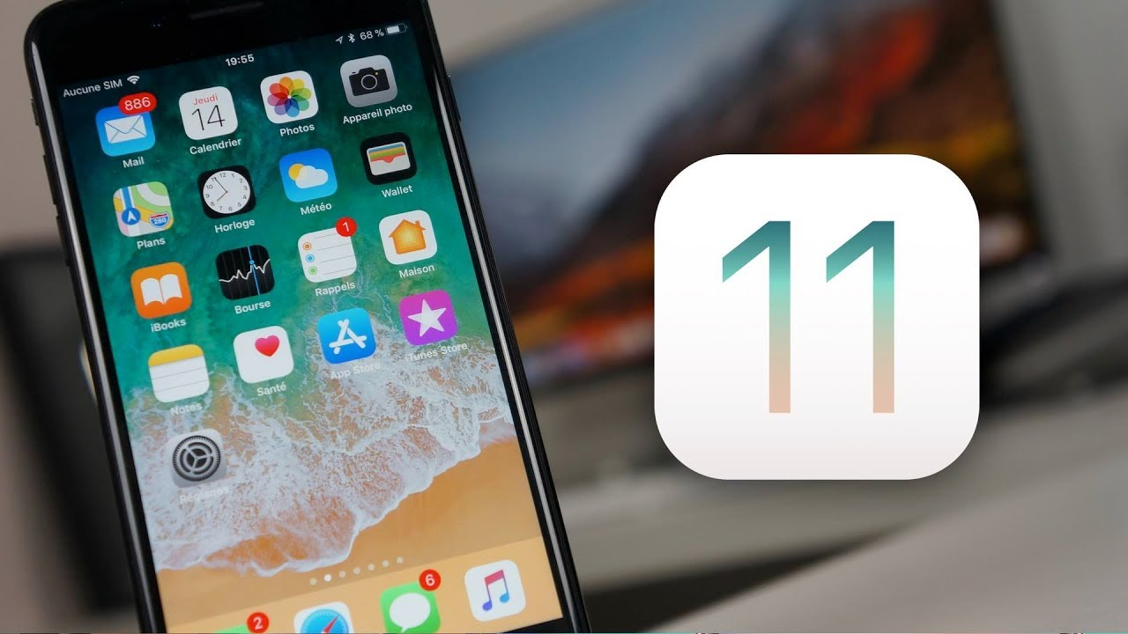
Например мы планируем создать мобильное приложение для людей занимающихся спортом, которое будет показывать информацию о пройденном маршруте, скорости, калориях и т.д.
Нашей целевой аудиторией будут молодые люди от 18 до 35 лет.
Конкурентов в этой сфере достаточно много, но их версии программ ограничены функционалом: например нет подсчета калорий или показа средней скорости езды или бега.

Slide 5
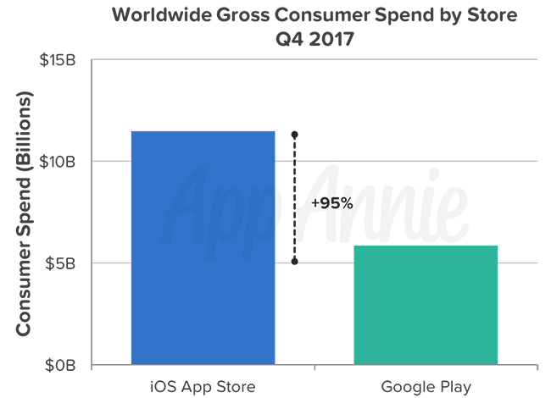
Из графика видно, что за четвертый квартал 2017 года в App Store пользователи потратили около 11,5 миллиардов долларов, а продажи в Google Play оказались на уровне 6 миллиардов долларов, что почти в два раза меньше. Поэтому, приложение будем создавать для мобильной операционной системы iOS.

Slide 6
2. Маркетинговый план
Что касается маркетинга и продвижения мобильных приложений для смартфона и планшета, то тут все предельно просто – рекламу можно заказать в AppStore и GooglePlay по весьма приемлемой стоимости.
Стоимость одного скачивания среднестатистического мобильного приложения составляет 1,5 доллара, или примерно 90 рублей.
Хорошее приложение быстро завоевывает популярность у пользователей, и вполне можно надеяться, что за месяц наше приложение скачают 3 000 раз и даже более. Соответственно, при таких темпах месячная выручка нашей компании может составить до 300 000 рублей, а годовой «грязный» доход – до 4 миллионов рублей.

Slide 7
Планируем бюджет
Статья расходов | Сумма затрат в год, руб.
Расходы на регистрацию бизнеса и оформление необходимой документации | 16 000
Аренда офисного помещения (оплата за год) | 120 000
Закупка мебели, компьютеров и некоторой другой офисной техники | 170 000
Приобретение программного обеспечения | 10 000
Главный программист | 720 000
Программист | 420 000
Дизайнер (сдельная работа) | 30 000
Коммунальные расходы | 70 000
Реклама приложения | 30 000

Slide 8
Доходность компании по разработке приложений для мобильных платформ
Показатели | Сумма за текущий год деятельности, руб.
Планируемый доход от продажи мобильных приложений | 3 600 000
Расходы за год работы компании | 1 586 000
Налоговые платежи | 468 000
Страховые взносы | 257 400
Чистый доход | 1 288 600

Slide 9

3. Выработка решения
Перед началом разработки необходимо составить техническое задание.
После составления ТЗ можно приступать к прототипированию и составлению пользовательских профилей для оценки возможностей итогового продукта.
На основе видения дизайнера, бизнес-оценки и согласования подробностей ТЗ можно запускать процесс разработки.

Slide 10


4. Прототипирование
Прототипы разрабатываются дизайнером и могут быть как статическими, так и интерактивными. Для этого можно воспользоваться одним или несколькими инструментами для прототипирования, о которых мы рассказывали ранее.
Статические прототипы и интерактивные макеты должны составляться с учетом технической и программной базы, которую планируется использовать для создания приложения.

Slide 11
Инструменты и Фреймворки для создания и прототипирования мобильных приложений
Framer — инструмент для прототипирования
Indigo Studio — инструмент для создания интерактивных прототипов
Mockingbird — быстрое создание wireframes
Simulify — позволяет создавать интерактивный фреймы, мокапы и прототипы, которыми можно делиться с другими пользователями
Solidify — для создания кликабельных прототипов мобильных приложений
Lovely Charts — построение диаграмм в настольной и мобильной версии для разработки собственных приложений
ForeUI — быстрый инструмент для прототипирования пользовательских интерфейсов
Creately — позволяет создавать совместные диаграммы в режиме реального времени
JumpChart — инструмент для структуризации и планирования контента
Lumzy — создание мокапов и прототипов
Concept.ly — конвертирование фреймов и прототипов дизайна в интерактивные приложения
Frame Box — инструмент для быстрого фрейминга
Realizer — интерактивное прототипирование для подготовки презентации приложений
Cacoo — диаграммы с совместным редактированием в режиме реального времени
Mockup Builder — быстрое прототипирование и создание мокапов
Appery.io — инструмент кросс-платформенной быстрой разработки
Mockup Designer — базовый инструмент для фрейминга с хостингом на GitHub
Mockabilly — мокапы iPhone с симуляцией

Slide 12
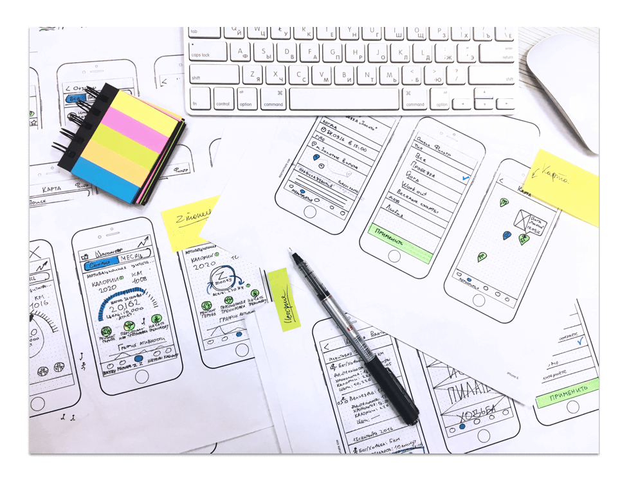
Рисуем скетчи от руки. Скетч – это набросок будущего приложения

Slide 13
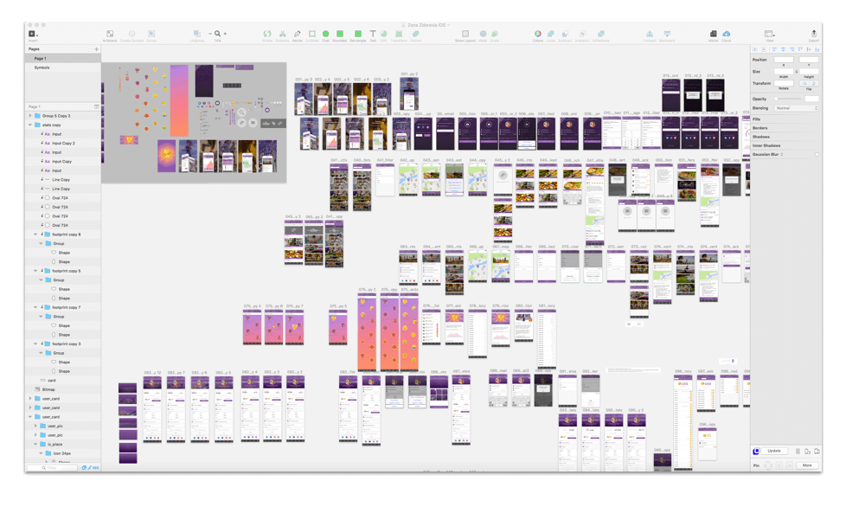
Создаем прототипы в программе Sketch

Slide 14
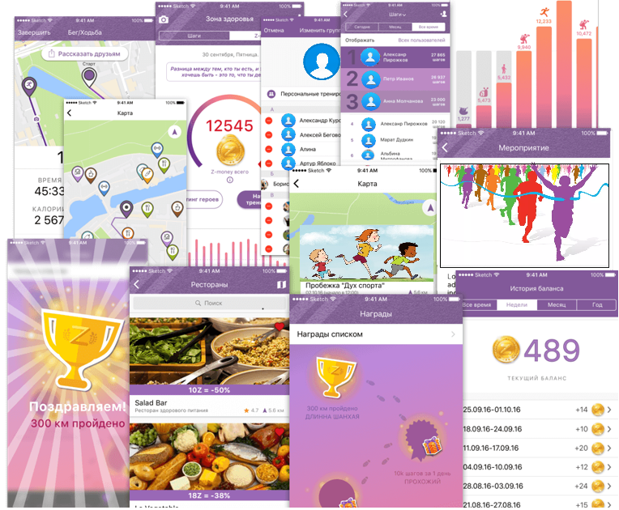
Создаем дизайн всех экранов и состояний будущего приложения

Slide 15

5. Написание кода и внедрение технологий
С готовым дизайном приложения можно перейти к его разработке: на основе языков программирования, фреймворков и различных технологий предстоит создать мобильное приложение в соответствии с ТЗ и утвержденным прототипом.

Slide 16
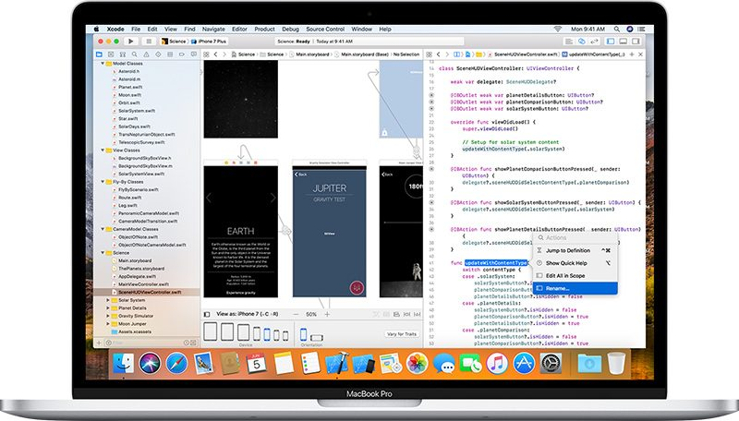
Среда разработки
Создавать приложения для iOS можно в интегрированной среде разработки Xcode, которая к тому же является совершенно бесплатной.

Slide 17

6. Тестирование
На различных этапах разработки приложения обязательным является внутреннее тестирование приложения как на симуляторах, так и на реальных устройствах. Цель тестирования — убедиться, что взаимодействие приложения с аппаратной и программной платформой смартфонов и планшетов будет именно таким, как предполагалось на этапе прототипирования.

Slide 18
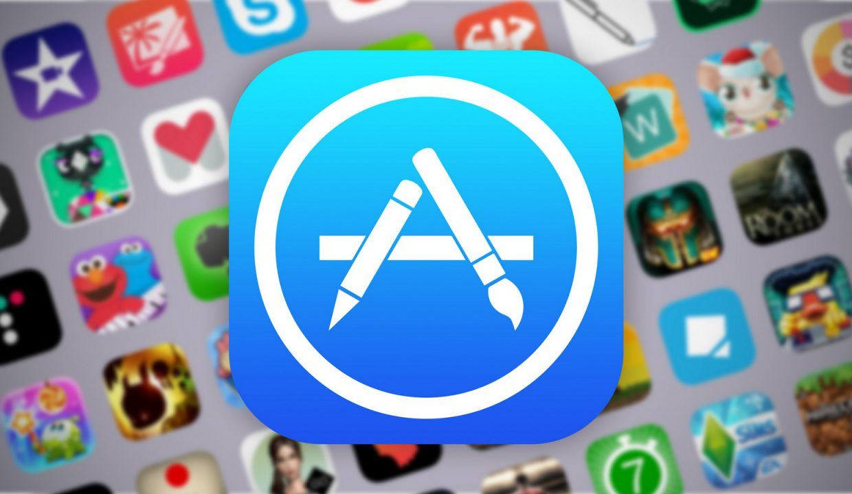
7. Добавление приложения в магазин
Финальный этап работы компании — добавление приложения на ревью в магазин приложений App Store. Команда проверки приложений Apple проверит приложение и если все правила соблюдены, то на наш e-mail «прилетит» желанное «The following app has been approved and the app status has changed to Ready For Sale», что означает что наше приложение появится в магазине в течении 24 часов и мы начнем зарабатывать деньги.

Slide 19
Возможные риски
Бизнес по разработке мобильных приложений представляет собой очень рискованное занятие. Абсолютно все подводные камни данного начинания учесть невозможно, и довольно часто принцип «пан или пропал» сопровождает создание какого-либо приложения до конца его разработки. Ниже приведен перечень наиболее очевидных факторов риска, которые могут негативно сказаться на развитии этого бизнеса:
Утечка информации об особенностях проектов и, как следствие, возможное «заимствование» их концепции другими разработчиками.
Необходимость привлечения дополнительного финансирования при запуске дорогостоящих или длительных по времени разработки проектов.
Увеличение сроков разработки отдельных приложений, сопряженное с дополнительными расходами.
Недостаточный уровень квалификации сотрудников, их некомпетентность в узкоспециализированных аспектах работы над созданием мобильных приложений.

Slide 20
Заключение
В заключение стоит отметить, что разработчики, которые «горят» своим делом и создают действительно качественные программные продукты для мобильных платформ, никогда не остаются «в минусе». Мировая практика это прекрасно доказывает.

